Slide 1
«ВЕСЬ МИР ВО МНЕ»
История возникновения народной куклы

Slide 3
Изготовление куклы ПАРАСКЕВЫ

Slide 4
Классификация кукл по размеру

Slide 5
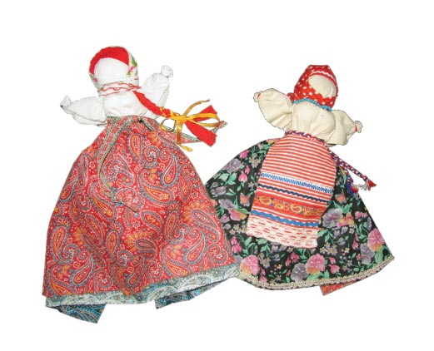
ОБЕРЕЖНЫЕ КУКЛЫ

Slide 6
Обережная кукла АНГЕЛОЧЕК

Slide 7
Обережная кукла БЕРЕГИНЯ

Slide 8
Обережная кукла ДЕНЬ НОЧЬ

Slide 9
ИГРОВЫЕ КУКЛЫ

Slide 10
Игровая кукла ПОЛЕНО

Slide 11
Игровая кукла ЗАЙЧИК НА ПАЛЬЧИК

Slide 12
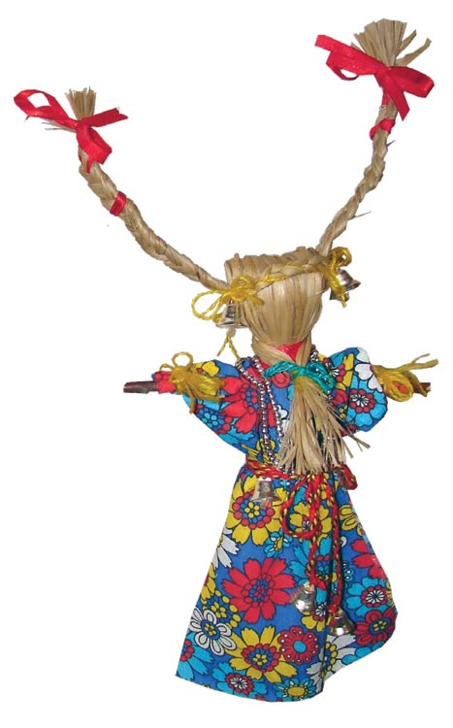
ОБРЯДОВЫЕ КУКЛЫ

Slide 13
Обрядовая кукла ДЕСЯТИРУЧКА

Slide 14
Обрядовая кукла КРУПЕНИЧКА

Slide 15
Обрядовая кукла НЕРАЗЛУЧНИКИ

Slide 16
Обрядовая кукла КУБЫШКА ТРАВНИЦА

Slide 17
Изготовление кукол

Slide 18
СПАСИБО ЗА ВНИМАНИЕ!
НАРОДНАЯ КУКЛА

